Slide 1
ESCOLA BÍBLICA DOMINICAL
3° TRIMESTRE DE 2018
Classes de Jovens e Adultos da EBD

Slide 2
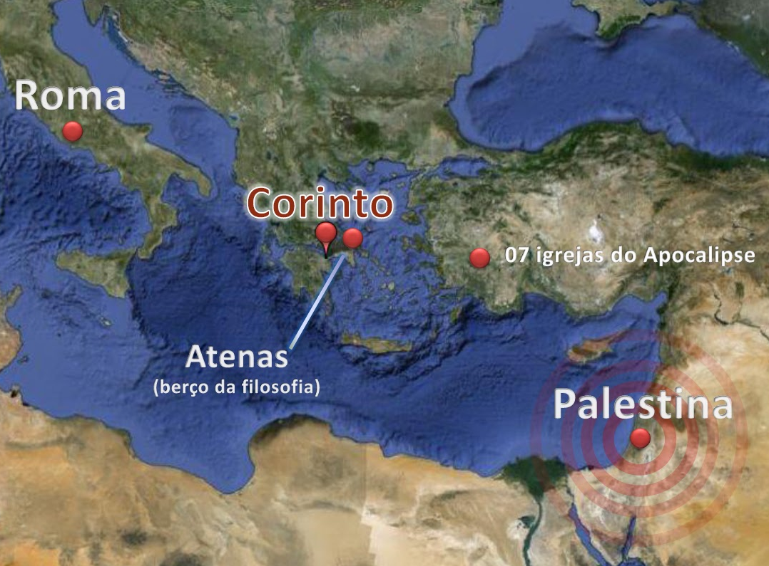
1ª CARTA AOS CORÍNTIOS
EBD
3º
TRIM.
2018

Slide 3
1ª CARTA AOS CORÍNTIOS
LIÇÃO 4: REPREENSÃO À IMORALIDADE

Slide 4
1ª CARTA AOS CORÍNTIOS LIÇÃO 4: REPREENSÃO À IMORALIDADE
Leitura Bíblica: 1 Coríntios 5.1-8

Slide 5
1 Co 5. 1 Geralmente, se ouve que há entre vós fornicação e fornicação tal, qual nem ainda entre os gentios, como é haver quem abuse da mulher de seu pai. 2 Estais inchados e nem ao menos vos entristecestes, por não ter sido dentre vós tirado quem cometeu tal ação. 3 Eu, na verdade, ainda que ausente no corpo, mas presente no espírito, já determinei, como se estivesse presente, que o que tal ato praticou, 4 em nome de nosso Senhor Jesus Cristo, juntos vós e o meu espírito, pelo poder de nosso Senhor Jesus Cristo, 5 seja entregue a Satanás para destruição da carne, para que o espírito seja salvo no Dia do Senhor Jesus. 6 Não é boa a vossa jactância. Não sabeis que um pouco de fermento faz levedar toda a massa? 7 Alimpai-vos, pois, do fermento velho, para que sejais uma nova massa, assim como estais sem fermento. Porque Cristo, nossa páscoa, foi sacrificado por nós. 8 Pelo que façamos festa, não com o fermento velho, nem com o fermento da maldade e da malícia, mas com os asmos da sinceridade e da verdade.

Slide 6
1ª CARTA AOS CORÍNTIOS LIÇÃO 4: REPREENSÃO À IMORALIDADE
Texto Áureo:
“Alimpai-vos, pois, do fermento velho, para que sejais uma nova massa, assim como estais sem fermento. Porque Cristo, nossa páscoa, foi sacrificado por nós.”
(1 Co 5.7)

Slide 7
1ª CARTA AOS CORÍNTIOS LIÇÃO 4: REPREENSÃO À IMORALIDADE ESBOÇO
- Introdução
I – A INDULGÊNCIA DOS CORÍNTIOS E O RIGOR DE
PAULO (vv. 1-5)
II – EXORTAÇÃO À PUREZA (vv. 6-8)
III – A SANTIDADE DA COMUNHÃO DOS CRENTES (vv. 9-13)
- Conclusão

Slide 8
1ª CARTA AOS CORÍNTIOS LIÇÃO 4: REPREENSÃO À IMORALIDADE
Introdução
No capítulo a ser estudado nesta lição, consideraremos outro pecado dos coríntios com que Paulo teve de lidar: a vida imoral de um de seus membros, e a indiferença dos demais que não percebiam a gravidade da situação. Para mostrar o grande mal que a igreja poderia sofrer com esse pecado, o apóstolo vai tratar o problema usando a mais severa forma de disciplina que a sua autoridade lhe permitia.

Slide 9
1ª CARTA AOS CORÍNTIOS LIÇÃO 4: REPREENSÃO À IMORALIDADE ESBOÇO
- Introdução
I – A INDULGÊNCIA DOS CORÍNTIOS E O RIGOR DE
PAULO (vv. 1-5)
II – EXORTAÇÃO À PUREZA (vv. 6-8)
III – A SANTIDADE DA COMUNHÃO DOS CRENTES (vv. 9-13)
- Conclusão

Slide 10
Da Leitura Bíblica:
1 Co 5. 1 Geralmente, se ouve que há entre vós fornicação e fornicação tal, qual nem ainda entre os gentios, como é haver quem abuse da mulher de seu pai. 2 Estais inchados e nem ao menos vos entristecestes, por não ter sido dentre vós tirado quem cometeu tal ação. 3 Eu, na verdade, ainda que ausente no corpo, mas presente no espírito, já determinei, como se estivesse presente, que o que tal ato praticou, 4 em nome de nosso Senhor Jesus Cristo, juntos vós e o meu espírito, pelo poder de nosso Senhor Jesus Cristo, 5 seja entregue a Satanás para destruição da carne, para que o espírito seja salvo no Dia do Senhor Jesus.

Slide 11
1ª CARTA AOS CORÍNTIOS LIÇÃO 4: REPREENSÃO À IMORALIDADE
I – A INDULGÊNCIA DOS CORÍNTIOS E O RIGOR DE PAULO 1
De acordo com o que havia chegado ao conhecimento de Paulo, na igreja em Corinto havia um caso notório de imoralidade, ou fornicação que, mesmo no ambiente depravado daquela cidade, seria censurado pelos gentios. Tratava-se de um escandaloso incesto. E o pior era que os coríntios, embora se vangloriassem na sua sabedoria e auto suficiência espiritual, não eram capazes de perceber a gravidade do caso, tampouco de se entristecer e expulsar esse iníquo da comunhão da igreja.

Slide 12
1ª CARTA AOS CORÍNTIOS LIÇÃO 4: REPREENSÃO À IMORALIDADE
I – A INDULGÊNCIA DOS CORÍNTIOS E O RIGOR DE PAULO 2
Mas Paulo toma a frente da situação, – tal como convinha à sua autoridade apostólica – e fizesse aquilo que a igreja deveria ter feito: aplicar a disciplina da excomunhão, afastando o pecador da comunhão com os fiéis. Observemos, em primeiro lugar, que se trata de uma determinação do apóstolo, envolvendo um castigo físico: “seja entregue a Satanás para destruição da carne”. Outros exemplos desse tipo extremo de disciplina foram aplicados pelo mesmo Paulo, como no caso de Himeneu e Alexandre, e de Alexandre, o latoeiro. Ao mesmo tempo, Paulo invoca a concordância da igreja na aplicação dessa repreensão, pois envolvia a excomunhão de alguém que eles consideravam irmão. A igreja precisava estar consciente da gravidade do pecado e da justiça da disciplina, para que assim a decisão apostólica expressasse um acordo entre os fiéis que tivesse respaldo no céu. (1 Tm 1.20; 2 Tm 4.14; Mt 18.15-18)
Notes:
sem dúvida da mesma natureza que a repreensão de Pedro a Ananias e Safira (At 5.1-11),

Slide 13
1 Tm 1. 20 E entre esses foram Himeneu e Alexandre, os quais entreguei a Satanás, para que aprendam a não blasfemar.
2 Tm 4. 14 Alexandre, o latoeiro, causou-me muitos males; o Senhor lhe pague segundo as suas obras.
Mt 18. 15 Ora, se teu irmão pecar contra ti, vai e repreende-o entre ti e ele só; se te ouvir, ganhaste a teu irmão. 16 Mas, se não te ouvir, leva ainda contigo um ou dois, para que, pela boca de duas ou três testemunhas, toda palavra seja confirmada. 17 E, se não as escutar, dize-o à igreja; e, se também não escutar a igreja, considera-o como um gentio e publicano. 18 Em verdade vos digo que tudo o que ligardes na terra será ligado no céu, e tudo o que desligardes na terra será desligado no céu.

Slide 14
At 5. 3 Disse, então, Pedro: Ananias, por que encheu Satanás o teu coração, para que mentisses ao Espírito Santo e retivesses parte do preço da herdade? 4 Guardando-a, não ficava para ti? E, vendida, não estava em teu poder? Por que formaste este desígnio em teu coração? Não mentiste aos homens, mas a Deus. 5 E Ananias, ouvindo estas palavras, caiu e expirou. E um grande temor veio sobre todos os que isto ouviram.
7 E, passando um espaço quase de três horas, entrou também sua mulher, não sabendo o que havia acontecido.
9 Então, Pedro lhe disse: Por que é que entre vós vos concertastes para tentar o Espírito do Senhor? Eis aí à porta os pés dos que sepultaram o teu marido, e também te levarão a ti. 10 E logo caiu aos seus pés e expirou. . . . .

Slide 15
1ª CARTA AOS CORÍNTIOS LIÇÃO 4: REPREENSÃO À IMORALIDADE
I – A INDULGÊNCIA DOS CORÍNTIOS E O RIGOR DE PAULO 3
Mas, independentemente da natureza da repreensão, o apóstolo Paulo tem em vista dois objetivos, que ainda devem ser considerados na aplicação da disciplina cristã: primeiro, a salvação da alma: “para que o espírito seja salvo no dia do Senhor Jesus”. Por mais severa que fosse a repreensão, devido à gravidade e escândalo do pecado, tal alma ainda poderia ser salva, arrependendo-se do seu pecado e voltando-se verdadeiramente para Cristo, em algum momento de sua vida.

Slide 16
1ª CARTA AOS CORÍNTIOS LIÇÃO 4: REPREENSÃO À IMORALIDADE ESBOÇO
- Introdução
I – A INDULGÊNCIA DOS CORÍNTIOS E O RIGOR DE
PAULO (vv. 1-5)
II – EXORTAÇÃO À PUREZA (vv. 6-8)
III – A SANTIDADE DA COMUNHÃO DOS CRENTES (vv. 9-13)
- Conclusão

Slide 17
Da Leitura Bíblica:
1 Co 5. 6 Não é boa a vossa jactância. Não sabeis que um pouco de fermento faz levedar toda a massa? 7 Alimpai-vos, pois, do fermento velho, para que sejais uma nova massa, assim como estais sem fermento. Porque Cristo, nossa páscoa, foi sacrificado por nós. 8 Pelo que façamos festa, não com o fermento velho, nem com o fermento da maldade e da malícia, mas com os asmos da sinceridade e da verdade.

Slide 18
1ª CARTA AOS CORÍNTIOS LIÇÃO 4: REPREENSÃO À IMORALIDADE
II – EXORTAÇÃO À PUREZA 1
O segundo objetivo de Paulo ao aplicar a disciplina ao que havia pecado é explicado nos versos em destaque: o mau exemplo de um certamente corromperia os demais. Ele usa de uma comparação, onde o pecado de um só é como fermento que contamina toda a massa dos fiéis, pois no corpo da igreja uns aos outros se influenciam, seja para bem, ou, neste caso, para mal. E, seguindo a mesma ilustração, ele exorta os coríntios à pureza, através da remoção daquilo que os contaminava.

Slide 19
1ª CARTA AOS CORÍNTIOS LIÇÃO 4: REPREENSÃO À IMORALIDADE
II – EXORTAÇÃO À PUREZA 2
A ordem é: “Alimpai-vos do fermento velho”. Isto se refere tanto ao pecador, ao “iníquo”, como também ao pecado que ronda a vida, o coração de cada crente, particularmente a “maldade e a malícia”, contra as quais devemos estar sempre vigilantes, mortificando essas paixões e cultivando a “sinceridade e verdade”. Nesse proceder de santificação, nos mantemos puros como pães ázimos – como uma massa sem fermento.

Slide 20
1ª CARTA AOS CORÍNTIOS LIÇÃO 4: REPREENSÃO À IMORALIDADE
II – EXORTAÇÃO À PUREZA 3
Neste ponto, o apóstolo traz para dentro da comparação a simbologia da festa da Páscoa e dos Ázimos, onde ele indica a razão pela qual devemos cultivar a pureza tal como a remoção de todo o fermento da massa. Assim como após a tarde da Páscoa, em que o cordeiro era imolado, seguiam-se sete dias de festa em que os israelitas deviam comer pães ázimos; do mesmo modo Cristo, o cordeiro de Deus, morreu por nós, para nos remir e nos salvar dos nossos pecados. Temos motivo, portanto, para festejar nossa salvação, não mais vivendo no pecado, mas numa vida de santificação, justiça e verdade, nos moldes da Palavra de Deus, que é o instrumento de Deus para a nossa santificação.

Slide 21
1ª CARTA AOS CORÍNTIOS LIÇÃO 4: REPREENSÃO À IMORALIDADE ESBOÇO
- Introdução
I – A INDULGÊNCIA DOS CORÍNTIOS E O RIGOR DE
PAULO (vv. 1-5)
II – EXORTAÇÃO À PUREZA (vv. 6-8)
III – A SANTIDADE DA COMUNHÃO DOS CRENTES (vv. 9-13)
- Conclusão

Slide 22
Do Texto Bíblico:
1 Co 5. 9 Já por carta vos tenho escrito que não vos associeis com os que se prostituem; 10 isso não quer dizer absolutamente com os devassos deste mundo, ou com os avarentos, ou com os roubadores, ou com os idólatras; porque então vos seria necessário sair do mundo. 11 Mas, agora, escrevi que não vos associeis com aquele que, dizendo-se irmão, for devasso, ou avarento, ou idólatra, ou maldizente, ou beberrão, ou roubador; com o tal nem ainda comais. 12 Porque que tenho eu em julgar também os que estão de fora? Não julgais vós os que estão dentro? 13 Mas Deus julga os que estão de fora. Tirai, pois, dentre vós a esse iníquo.

Slide 23
1ª CARTA AOS CORÍNTIOS LIÇÃO 4: REPREENSÃO À IMORALIDADE
III – A SANTIDADE DA COMUNHÃO DOS CRENTES 1
Paulo orienta agora como deviam proceder os coríntios, a partir da exortação feita nos versos anteriores. Se a presença de um iníquo entre os fiéis põe em risco a pureza de toda a igreja, logo, o tal deve ser evitado: “não vos associeis”, ou seja, não tenham qualquer relacionamento que teriam com um irmão em Cristo, nem qualquer contato que faça parecer indiferença ou aprovação de suas práticas pecaminosas. “Com o tal nem ainda comais”. Mesmo João, com toda a sua terna expressão sobre o amor de Deus, não é menos rigoroso nesta questão: “Não o recebais em casa, nem tampouco o saudeis. Porque quem o saúda tem parte nas suas más obras”. Somente com esta atitude radical a igreja pode evitar o contágio do pecado e a corrupção dos bons costumes. (2 Jo 1. 10-11)

Slide 24
2 Jo 1. 10 Se alguém vem ter convosco e não traz esta doutrina, não o recebais em casa, nem tampouco o saudeis.
11 Porque quem o saúda tem parte nas suas más obras.

Slide 25
1ª CARTA AOS CORÍNTIOS LIÇÃO 4: REPREENSÃO À IMORALIDADE
III – A SANTIDADE DA COMUNHÃO DOS CRENTES 2
Consideremos também que a separação não é apenas necessária em casos extremos como este – em que alguém, dizendo-se irmão, trazia grande escândalo e vergonha à igreja com sua prática imoral. Mas mesmo quando se deve aplicar a disciplina a pecados menos escandalosos, a separação é importante para levar os crentes sob correção ao arrependimento e à valorização da comunhão da igreja. Lembremos que estar fora da comunhão é ser “entregue a Satanás” – o mundo é o domínio do diabo, onde Deus não aplica sua boa e paternal disciplina, mas permite que os homens sejam entregues à “destruição da carne”, e colham as mazelas das suas paixões pecaminosas. (2 Ts 3.14-15)

Slide 26
2 Ts 3. 14 Mas, se alguém não obedecer à nossa palavra por esta carta, notai o tal e não vos mistureis com ele, para que se envergonhe.
15 Todavia, não o tenhais como inimigo, mas admoestai-o como irmão.

Slide 27
1ª CARTA AOS CORÍNTIOS LIÇÃO 4: REPREENSÃO À IMORALIDADE
III – A SANTIDADE DA COMUNHÃO DOS CRENTES 3
O apóstolo ainda considera que a separação cristã não equivale a cortar todo tipo de relacionamento com aqueles que não sejam fiéis. Seria impossível viver no mundo onde, desde os nossos familiares até todas as esferas da vida social comum (vizinhança, escola, comércio, trabalho, etc.), temos de lidar com pessoas que não confessam a fé em Cristo. O que nos aproxima dessas pessoas são os dias comuns e a vida natural nesses aspectos seculares ou mundanos. Mas o problema está em comungar com a suposta fé de alguém cuja conduta depõe contra essa fé.

Slide 28
1ª CARTA AOS CORÍNTIOS LIÇÃO 4: REPREENSÃO À IMORALIDADE ESBOÇO
- Introdução
I – A INDULGÊNCIA DOS CORÍNTIOS E O RIGOR DE
PAULO (vv. 1-5)
II – EXORTAÇÃO À PUREZA (vv. 6-8)
III – A SANTIDADE DA COMUNHÃO DOS CRENTES (vv. 9-13)
- Conclusão

Slide 29
1ª CARTA AOS CORÍNTIOS LIÇÃO 4: REPREENSÃO À IMORALIDADE
Conclusão
Aqueles dentre nós que sejam surpreendidos em pecado devem ser repreendidos, e não tratados com indiferença, como se o pecado fosse compatível com sua confissão. O cristão não pode participar de tamanha hipocrisia. A disciplina precisa ser aplicada, quando necessária. Mas não nos esqueçamos de que o propósito de toda a correção é salvar, e não destruir, e que mesmo a separação do pecador visa um dia trazê-lo de volta à comunhão, em condições de contribuir para a santificação da igreja e para a glória de Deus.

Slide 30
1ª CARTA AOS CORÍNTIOS LIÇÃO 4: REPREENSÃO À IMORALIDADE ESBOÇO
- Introdução
I – A INDULGÊNCIA DOS CORÍNTIOS E O RIGOR DE
PAULO (vv. 1-5)
II – EXORTAÇÃO À PUREZA (vv. 6-8)
III – A SANTIDADE DA COMUNHÃO DOS CRENTES (vv. 9-13)
- Conclusão

Slide 31
1ª CARTA AOS CORÍNTIOS LIÇÃO 4: REPREENSÃO À IMORALIDADE
Texto Áureo:
“Alimpai-vos, pois, do fermento velho, para que sejais uma nova massa, assim como estais sem fermento. Porque Cristo, nossa páscoa, foi sacrificado por nós.”
(1 Co 5.7)

